Slide 1
Seminário de Fortalecimento da Gestão Municipal para o Desenvolvimento Local
Secretaria de Estado do Planejamento e das Finanças – SEPLAN
REDE SICONV ESTADUAL
Natal – RN
Setembro - 2018

Slide 2
GOVERNO DO ESTADO DO RIO GRANDE DO NORTE
SECRETARIA DE ESTADO DO PLANEJAMENTO E DAS FINANÇAS
COODENAÇÃO ESTADUAL DA REDE SICONV
GUSTAVO NOGUEIRA
Secretário de Estado do Planejamento e das Finanças
AMÉRICO MAIA
Coordenador Geral da Rede
DIEGO TENÓRIO DA PAZ
Coordenador de Entidades do Estado
IVANI TRIGUEIRO MATIAS XAVIER
Coordenadora de Entidades dos Municípios
VILMA QUEIROZ SAMPAIO F.DE OLIVEIRA
Coordenadora de Entidades de OSC’s
Seminário de Fortalecimento da Gestão Municipal para o Desenvolvimento local
REDE SICONV ESTADUAL
Set/2018

Slide 3
GOVERNO DO ESTADO DO RIO GRANDE DO NORTE
SECRETARIA DE ESTADO DO PLANEJAMENTO E DAS FINANÇAS
COODENAÇÃO ESTADUAL DA REDE SICONV
#REDE SICONV
Programa voltado ao desenvolvimento de ações voltadas à melhoria dos processos de gestão das transferências da União, operacionalizadas por meio do Sistema de Gestão de Convênios e Contratos de Repasse – SICONV.
Essa atuação em rede compete a Portaria nº 161, de 10 de Maio de 2016, que dispõe sobre a constituição da Rede Siconv.
Segundo a Portaria em seu Art. 3º À Rede Siconv compete:
I - promover ações de melhoria da gestão nos processos de transferências da União operacionalizados por meio do SICONV;
II - auxiliar os órgãos e entidades integrantes da RedeSiconv nas atividades e processos voltados a capacitação dos usuários do Sistema; e
III - aprimorar as atividades de comunicação e transparência dos instrumentos de transferências da União executados no SICONV.

Slide 4
GOVERNO DO ESTADO DO RIO GRANDE DO NORTE
SECRETARIA DE ESTADO DO PLANEJAMENTO E DAS FINANÇAS
COODENAÇÃO ESTADUAL DA REDE SICONV
O ACORDO DE COOPERAÇÃO TÉCNICA
ENTRE:
MPOG
SEPLAN
PARCEIROS
LIGA
FEMURN
Acordo de cooperação técnica foi assinado em 09/12/2015;
Elaboração do plano de ação:
Proposta de cronograma para capacitações;
Proposta de controle gerencial dos instrumentos firmados;
Prevê:
Controle Gerencial
Reuniões periódicas – por setor de interesse;
Divulgação;
Capacitação.
Capacitação de Multiplicadores

Slide 5
GOVERNO DO ESTADO DO RIO GRANDE DO NORTE
SECRETARIA DE ESTADO DO PLANEJAMENTO E DAS FINANÇAS
COODENAÇÃO ESTADUAL DA REDE SICONV
REDE SICONV
OBJETIVOS DA #REDESICONV

Slide 6
GOVERNO DO ESTADO DO RIO GRANDE DO NORTE
SECRETARIA DE ESTADO DO PLANEJAMENTO E DAS FINANÇAS
COODENAÇÃO ESTADUAL DA REDE SICONV
REDE SICONV ESTADUAL
A Rede SICONV Estadual tem por objetivo ampliar a captação de recursos e maior celeridade na execução dos projetos e prestação de contas dos convênios e contratos de repasse.
Melhoria dos processos voltados para a gestão dos convênios e contratos de repasse;
Atuação integrada de conhecimento e experiências entre os órgãos;
Aprimorar as etapas de elaboração de projetos, execução de convênios e contratos de repasse e prestação de contas;

Slide 7
GOVERNO DO ESTADO DO RIO GRANDE DO NORTE
SECRETARIA DE ESTADO DO PLANEJAMENTO E DAS FINANÇAS
COODENAÇÃO ESTADUAL DA REDE SICONV
REDE SICONV ESTADUAL
OBJETIVOS
Melhoria na gestão dos instrumentos;
Ampliar a captação de recursos da União;
Agilidade na execução dos projetos;
Celeridade na prestação de contas;
Troca de conhecimentos e experiências entre órgãos do Estado;
Debater temas relevantes;
Atuação integrada;

Slide 8
GOVERNO DO ESTADO DO RIO GRANDE DO NORTE
SECRETARIA DE ESTADO DO PLANEJAMENTO E DAS FINANÇAS
COODENAÇÃO ESTADUAL DA REDE SICONV
REDE SICONV ESTADUAL
REUNIÕES
Bimestrais;
Extraordinárias;

Slide 9
GOVERNO DO ESTADO DO RIO GRANDE DO NORTE
SECRETARIA DE ESTADO DO PLANEJAMENTO E DAS FINANÇAS
COODENAÇÃO ESTADUAL DA REDE SICONV
REDE SICONV ESTADUAL
COMPROMISSOS DA SECRETARIA DE PLANEJAMENTO E FINANÇAS
Promover Intercâmbio de Conhecimento
Realizar Capacitações
Acompanhamento e Diretrizes
Eventos de Integração
Canal de Comunicação Direta
Promover reuniões setoriais temáticas

Slide 10
GOVERNO DO ESTADO DO RIO GRANDE DO NORTE
SECRETARIA DE ESTADO DO PLANEJAMENTO E DAS FINANÇAS
COODENAÇÃO ESTADUAL DA REDE SICONV
REDE SICONV ESTADUAL
ATIVIDADES JÁ DESENVOLVIDAS EM REDE
Comunicação com os municípios;
Disponibilização de vagas em cursos presenciais;
Divulgação de relatórios bimestrais - FEMURN;
Comunicação com os órgãos estaduais;
Capacitação;
Prazo de vigência dos instrumentos;
Disponibilização dos programas federais;

Slide 11
GOVERNO DO ESTADO DO RIO GRANDE DO NORTE
SECRETARIA DE ESTADO DO PLANEJAMENTO E DAS FINANÇAS
COODENAÇÃO ESTADUAL DA REDE SICONV
REDE SICONV ESTADUAL
Estrutura dos Cursos Presenciais Sobre SICONV
Módulo A – Elaboração de Projetos e Cadastro da Proposta no SICONV
Módulo B – Execução de Convênios
Módulo C – Prestação de Contas

Slide 12
GOVERNO DO ESTADO DO RIO GRANDE DO NORTE
SECRETARIA DE ESTADO DO PLANEJAMENTO E DAS FINANÇAS
COODENAÇÃO ESTADUAL DA REDE SICONV
REDE SICONV ESTADUAL
ATIVIDADES JÁ DESENVOLVIDAS EM REDE
Capacitação
Multiplicadores:
09 representantes do Estado;
01 representante de OSC
01 representante FEMURN

Slide 13
GOVERNO DO ESTADO DO RIO GRANDE DO NORTE
SECRETARIA DE ESTADO DO PLANEJAMENTO E DAS FINANÇAS
COODENAÇÃO ESTADUAL DA REDE SICONV
REDE SICONV ESTADUAL
ATIVIDADES JÁ DESENVOLVIDAS EM REDE
Capacitação
250 pessoas capacitadas:
95 Técnicos Estaduais
1 representante de OSC
138 Técnicos Municipais
16 Outros

Slide 14
GOVERNO DO ESTADO DO RIO GRANDE DO NORTE
SECRETARIA DE ESTADO DO PLANEJAMENTO E DAS FINANÇAS
COODENAÇÃO ESTADUAL DA REDE SICONV
REDE SICONV ESTADUAL
ATIVIDADES JÁ DESENVOLVIDAS EM REDE
Capacitação
250 pessoas capacitadas:
95 Técnicos Estaduais
1 representante de OSC
138 Técnicos Municipais
16 Outros

Slide 15
GOVERNO DO ESTADO DO RIO GRANDE DO NORTE
SECRETARIA DE ESTADO DO PLANEJAMENTO E DAS FINANÇAS
COODENAÇÃO ESTADUAL DA REDE SICONV
REDE SICONV ESTADUAL
ATIVIDADES JÁ DESENVOLVIDAS EM REDE
Capacitação
250 pessoas capacitadas:
95 Técnicos Estaduais
1 representante de OSC
138 Técnicos Municipais
16 Outros

Slide 16
GOVERNO DO ESTADO DO RIO GRANDE DO NORTE
SECRETARIA DE ESTADO DO PLANEJAMENTO E DAS FINANÇAS
COODENAÇÃO ESTADUAL DA REDE SICONV
REDE SICONV ESTADUAL
ATIVIDADES JÁ DESENVOLVIDAS EM REDE
Capacitação

Slide 17
GOVERNO DO ESTADO DO RIO GRANDE DO NORTE
SECRETARIA DE ESTADO DO PLANEJAMENTO E DAS FINANÇAS
COODENAÇÃO ESTADUAL DA REDE SICONV
REDE SICONV ESTADUAL
ATIVIDADES JÁ DESENVOLVIDAS EM REDE

Slide 18
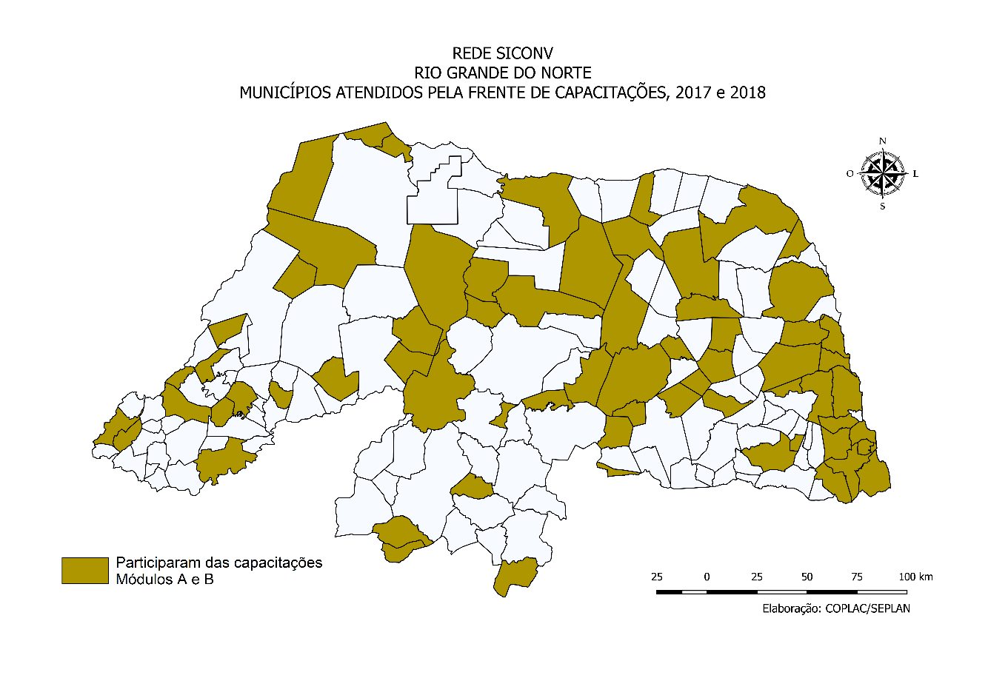
GOVERNO DO ESTADO DO RIO GRANDE DO NORTE
SECRETARIA DE ESTADO DO PLANEJAMENTO E DAS FINANÇAS
COODENAÇÃO ESTADUAL DA REDE SICONV
REDE SICONV ESTADUAL
ATIVIDADES JÁ DESENVOLVIDAS EM REDE
Capacitação

Slide 19
GOVERNO DO ESTADO DO RIO GRANDE DO NORTE
SECRETARIA DE ESTADO DO PLANEJAMENTO E DAS FINANÇAS
COODENAÇÃO ESTADUAL DA REDE SICONV
REDE SICONV ESTADUAL
ATIVIDADES JÁ DESENVOLVIDAS EM REDE
Controle Gerencial
Relatório mensal;
Divulgação de relatório bimestralmente;

Slide 20
GOVERNO DO ESTADO DO RIO GRANDE DO NORTE
SECRETARIA DE ESTADO DO PLANEJAMENTO E DAS FINANÇAS
COODENAÇÃO ESTADUAL DA REDE SICONV
REDE SICONV ESTADUAL
ATIVIDADES JÁ DESENVOLVIDAS EM REDE
Participação em reuniões do Comitê Gestor da Rede Siconv
Governança Inovadora
Processo priorizado na Frente de Processos
Desenho do novo processo
Redesenho do processo

Slide 21
GOVERNO DO ESTADO DO RIO GRANDE DO NORTE
SECRETARIA DE ESTADO DO PLANEJAMENTO E DAS FINANÇAS
COODENAÇÃO ESTADUAL DA REDE SICONV
REDE SICONV ESTADUAL
Fluxo do Processo da Rede Siconv Estadual

Slide 22
GOVERNO DO ESTADO DO RIO GRANDE DO NORTE
SECRETARIA DE ESTADO DO PLANEJAMENTO E DAS FINANÇAS
COODENAÇÃO ESTADUAL DA REDE SICONV
REDE SICONV ESTADUAL
INSTRUMENTOS DE TRANSFERÊNCIA VOLUNTÁRIA
RN
todos os entes
Visão Geral

Slide 23
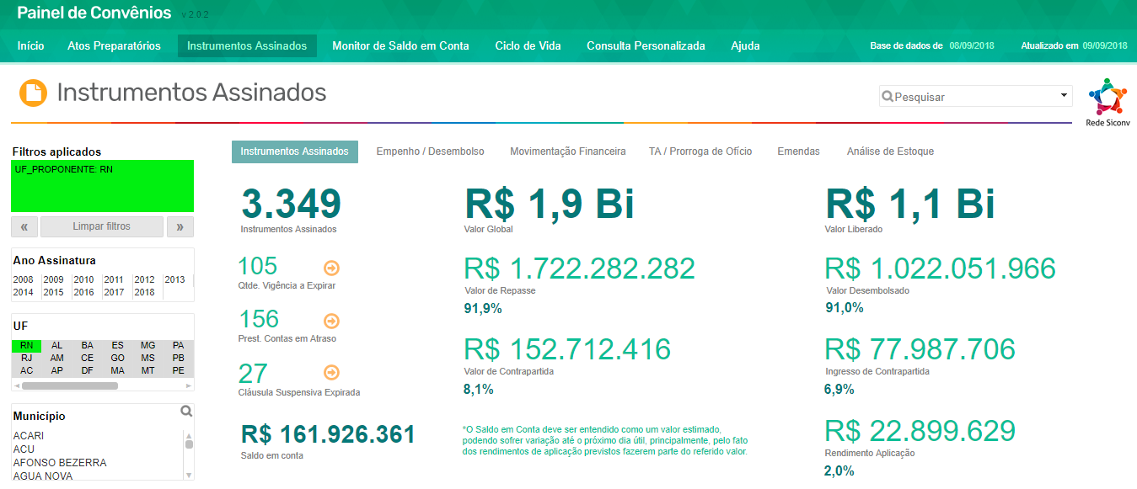
GOVERNO DO ESTADO DO RIO GRANDE DO NORTE
SECRETARIA DE ESTADO DO PLANEJAMENTO E DAS FINANÇAS
COODENAÇÃO ESTADUAL DA REDE SICONV
REDE SICONV ESTADUAL
2008 - 2018
RN todos os entes
1.220
Em execução

Slide 24
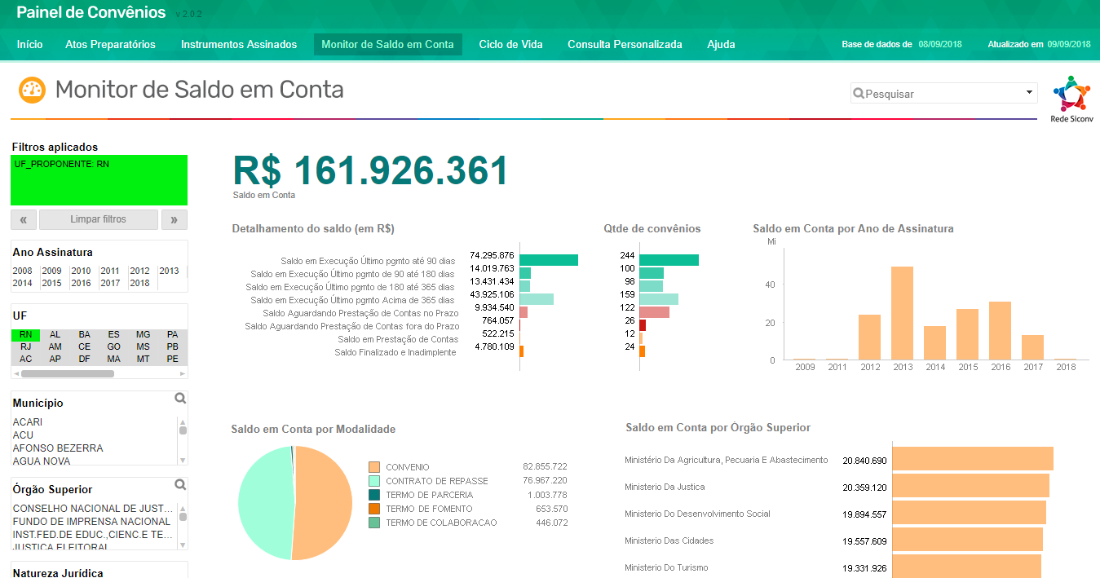
GOVERNO DO ESTADO DO RIO GRANDE DO NORTE
SECRETARIA DE ESTADO DO PLANEJAMENTO E DAS FINANÇAS
COODENAÇÃO ESTADUAL DA REDE SICONV
REDE SICONV ESTADUAL
2008 - 2018
RN todos os entes
+161mi
Saldo em Conta

Slide 25
GOVERNO DO ESTADO DO RIO GRANDE DO NORTE
SECRETARIA DE ESTADO DO PLANEJAMENTO E DAS FINANÇAS
COODENAÇÃO ESTADUAL DA REDE SICONV
REDE SICONV ESTADUAL
INSTRUMENTOS DE TRANSFERÊNCIA VOLUNTÁRIA
Municípios
Visão Geral

Slide 26
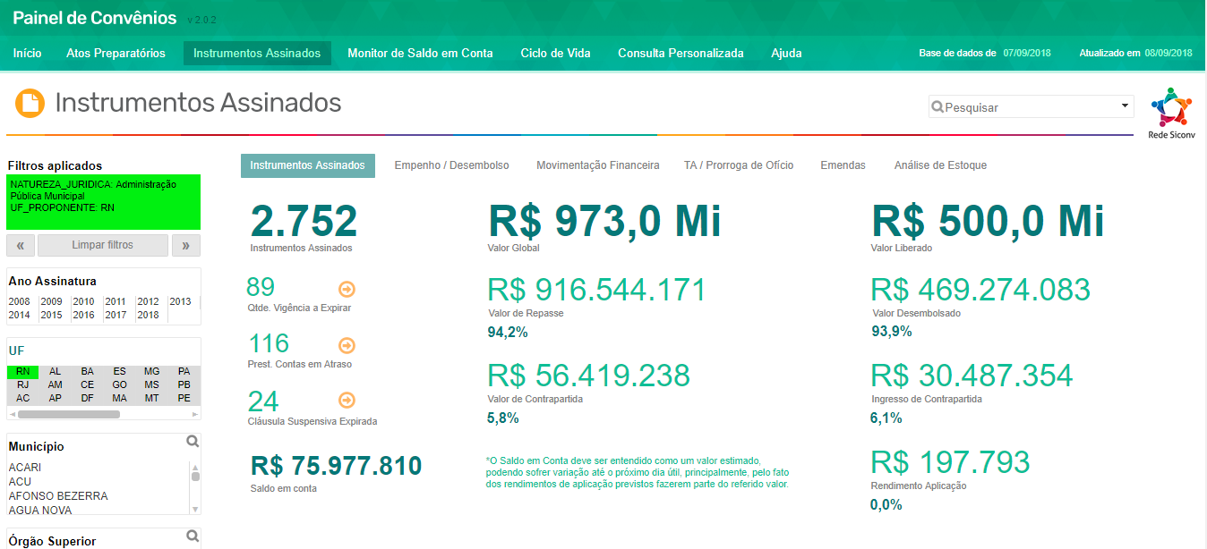
GOVERNO DO ESTADO DO RIO GRANDE DO NORTE
SECRETARIA DE ESTADO DO PLANEJAMENTO E DAS FINANÇAS
COODENAÇÃO ESTADUAL DA REDE SICONV
REDE SICONV ESTADUAL
2008 - 2018
Município
1.056
Em execução

Slide 27
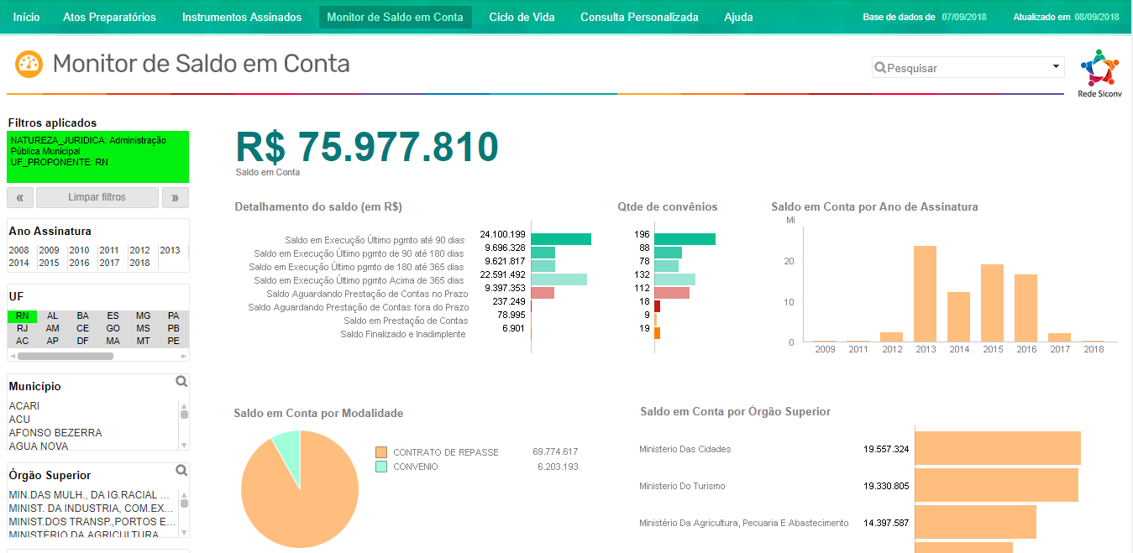
GOVERNO DO ESTADO DO RIO GRANDE DO NORTE
SECRETARIA DE ESTADO DO PLANEJAMENTO E DAS FINANÇAS
COODENAÇÃO ESTADUAL DA REDE SICONV
REDE SICONV ESTADUAL
2008 - 2018
Município
+75mi
Saldo em Conta

Slide 28
GOVERNO DO ESTADO DO RIO GRANDE DO NORTE
SECRETARIA DE ESTADO DO PLANEJAMENTO E DAS FINANÇAS
COODENAÇÃO ESTADUAL DA REDE SICONV
REDE SICONV ESTADUAL
INSTRUMENTOS DE TRANSFERÊNCIA VOLUNTÁRIA
Estado
Visão Geral

Slide 29
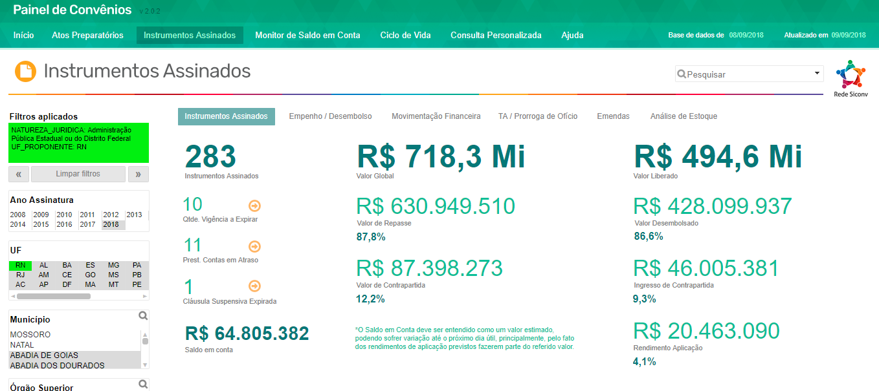
GOVERNO DO ESTADO DO RIO GRANDE DO NORTE
SECRETARIA DE ESTADO DO PLANEJAMENTO E DAS FINANÇAS
COODENAÇÃO ESTADUAL DA REDE SICONV
REDE SICONV ESTADUAL
2008 - 2018
Estado
91
Em execução

Slide 30
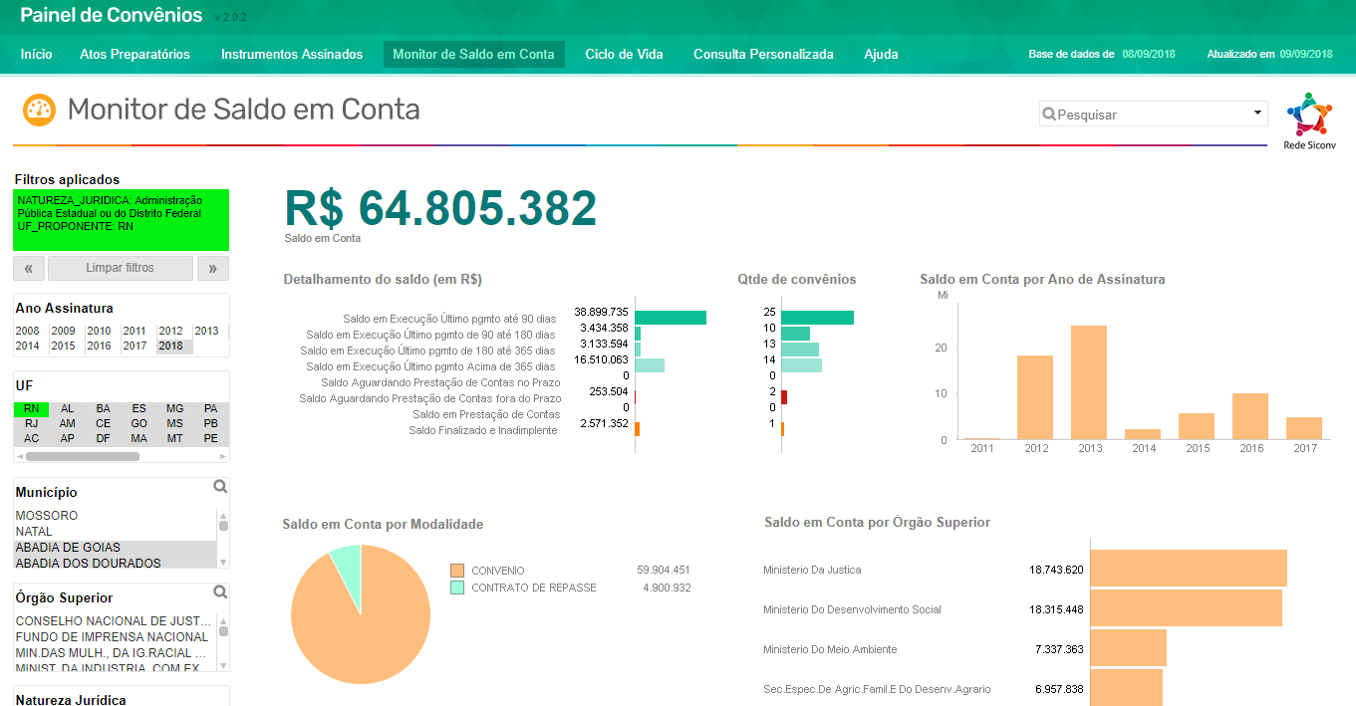
GOVERNO DO ESTADO DO RIO GRANDE DO NORTE
SECRETARIA DE ESTADO DO PLANEJAMENTO E DAS FINANÇAS
COODENAÇÃO ESTADUAL DA REDE SICONV
REDE SICONV ESTADUAL
2008 - 2018
Estado
+64mi
Saldo em Conta

Slide 31
GOVERNO DO ESTADO DO RIO GRANDE DO NORTE
SECRETARIA DE ESTADO DO PLANEJAMENTO E DAS FINANÇAS
COODENAÇÃO ESTADUAL DA REDE SICONV
REDE SICONV ESTADUAL
INSTRUMENTOS DE TRANSFERÊNCIA VOLUNTÁRIA
OSC
Visão Geral

Slide 32
GOVERNO DO ESTADO DO RIO GRANDE DO NORTE
SECRETARIA DE ESTADO DO PLANEJAMENTO E DAS FINANÇAS
COODENAÇÃO ESTADUAL DA REDE SICONV
REDE SICONV ESTADUAL
2008 - 2018
Organização da Sociedade Civil
68
Em execução

Slide 33
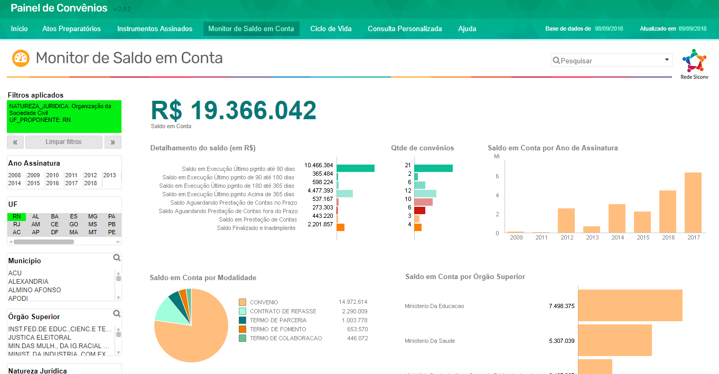
GOVERNO DO ESTADO DO RIO GRANDE DO NORTE
SECRETARIA DE ESTADO DO PLANEJAMENTO E DAS FINANÇAS
COODENAÇÃO ESTADUAL DA REDE SICONV
REDE SICONV ESTADUAL
2008 - 2018
Organização da Sociedade Civil
+19mi
Saldo em Conta

Slide 34
GOVERNO DO ESTADO DO RIO GRANDE DO NORTE
SECRETARIA DE ESTADO DO PLANEJAMENTO E DAS FINANÇAS
COODENAÇÃO ESTADUAL DA REDE SICONV
REDE SICONV
www.transferenciasabertas.planejamento.gov.br
Painel Transferências Abertas

Slide 35
GOVERNO DO ESTADO DO RIO GRANDE DO NORTE
SECRETARIA DE ESTADO DO PLANEJAMENTO E DAS FINANÇAS
COODENAÇÃO ESTADUAL DA REDE SICONV
REDE SICONV ESTADUAL
CAPACITAÇÕES
EVG

Slide 36
OBRIGADO
CONTATOS:
3232-1927 / 3232-1929 / 3232-4005
coplacseplan@gmail.com

